Slide 1
Dự đoán khả năng tiếp tục sử dụng dịch vụ của khách hàng
Hà Xuân Hiển

Slide 2
Mục lục
Dataset bao gồm:
Thông tin khách hàng đã hủy dịch vụ trong tháng gần đây.
Các dịch vụ khách hàng đăng ký.
Thông tin tài khoản khách hàng.
Thông tin đặc điểm khách hàng: giới tính, độ tuổi, chưa/đã kết hôn, chưa/ đã có con
Giới thiệu Dataset
EDA
Training Model
Model Evaluation
Tổng kết

Slide 3
1. Giới thiệu Dataset

Slide 4
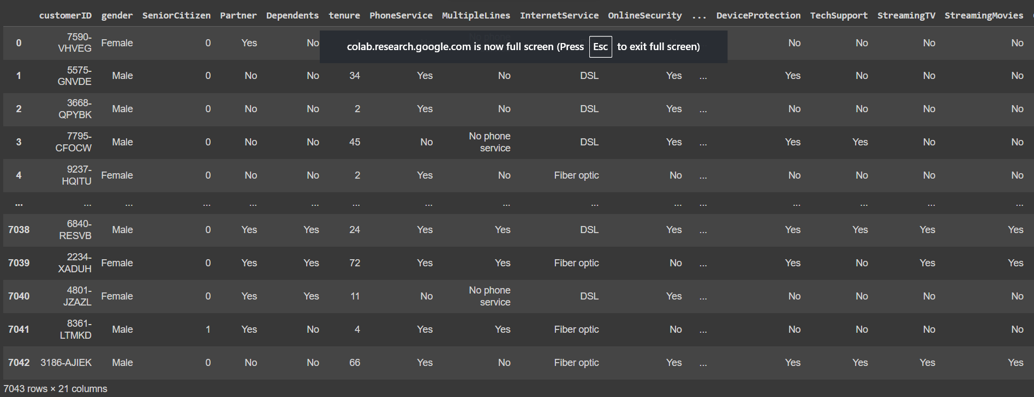

Slide 5
2. EDA

Slide 6
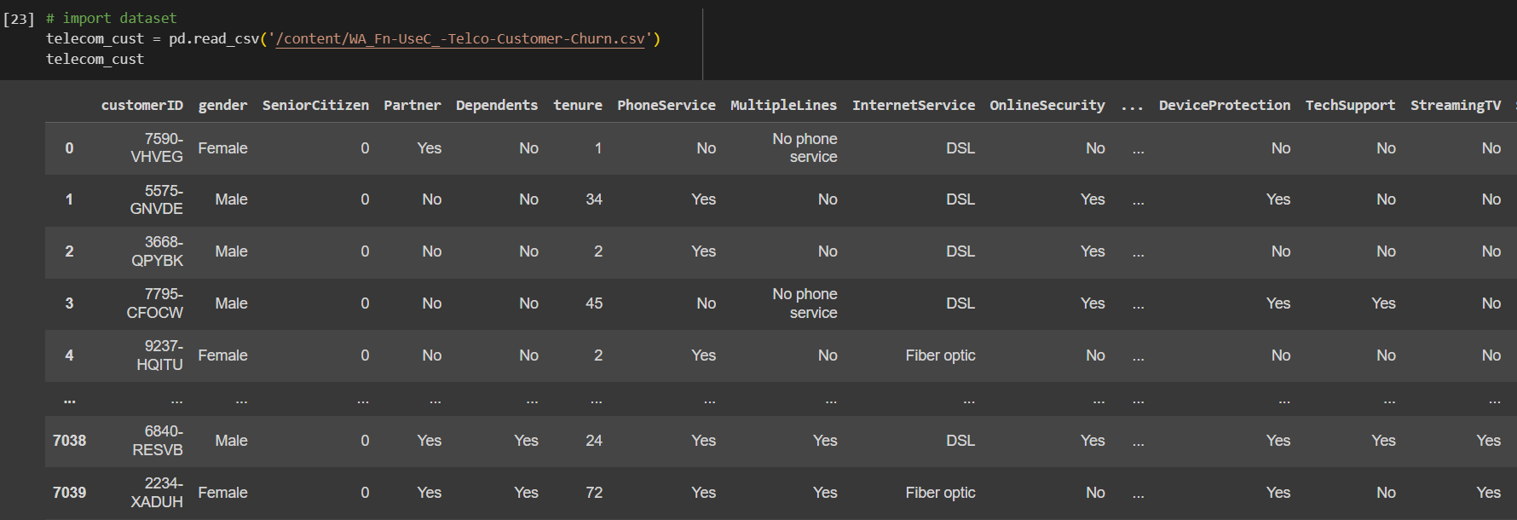
Load dataset

Slide 7
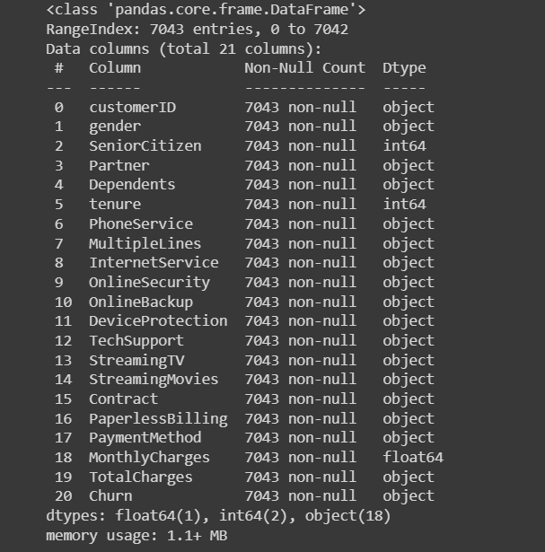
Kiểm tra thông tin data

Slide 8
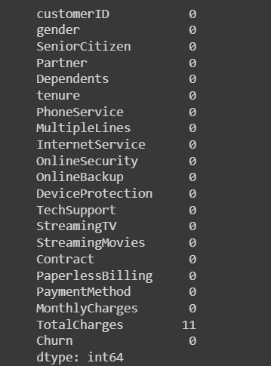
Chuyển định dạng cột Total Charges sang dạng float, có 11 trường hợp bị null

Slide 9
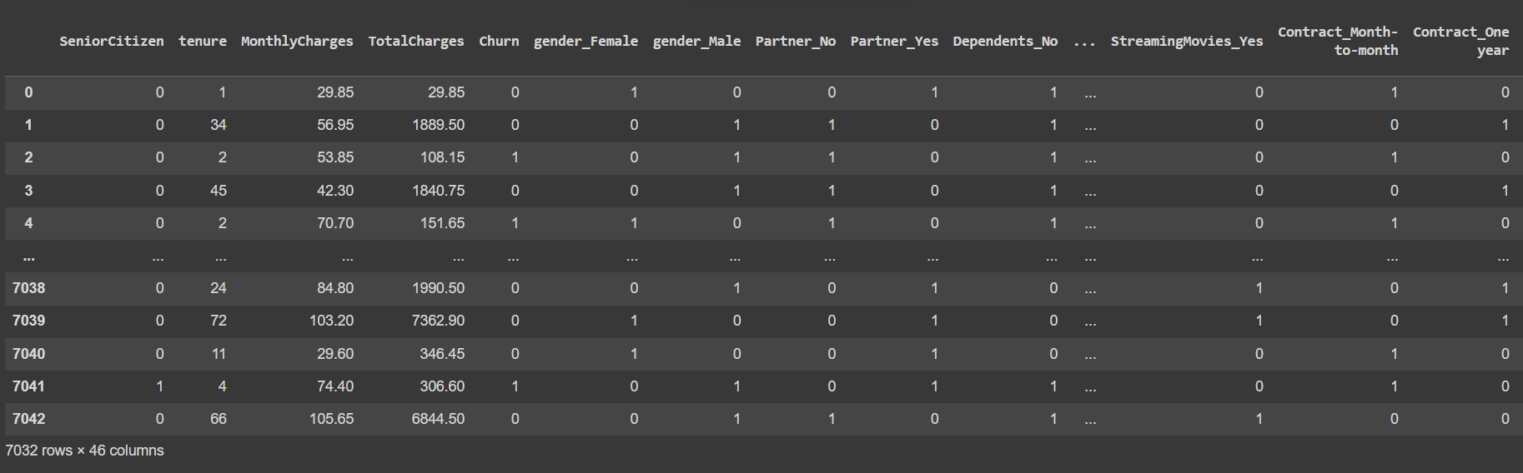
Drop các giá trị null, thay ‘Yes’ = 1, ‘No’ = 0

Slide 10
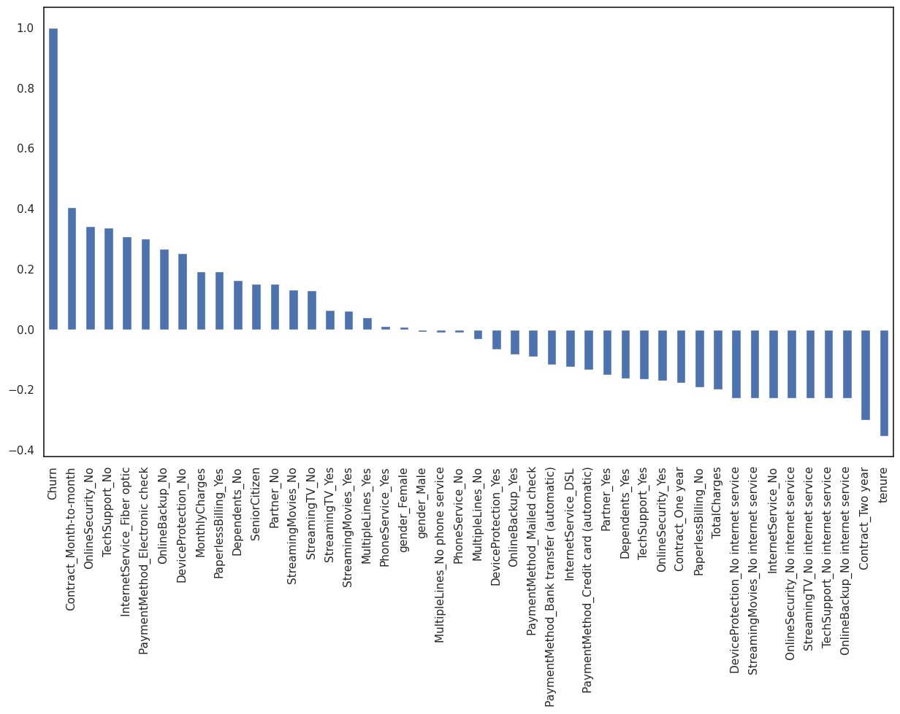
Tương quan giữa các yếu tố khác với churn

Slide 11
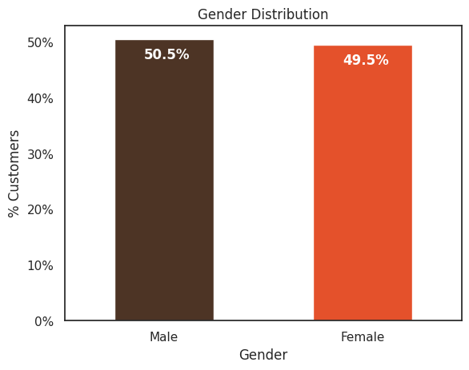
Tỷ lệ giới tính khách hàng

Slide 12
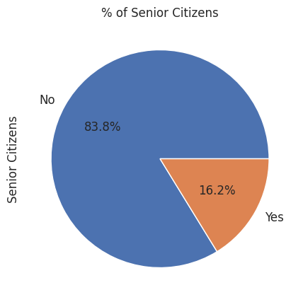
Tỷ lệ khách hàng theo nhóm tuổi

Slide 13
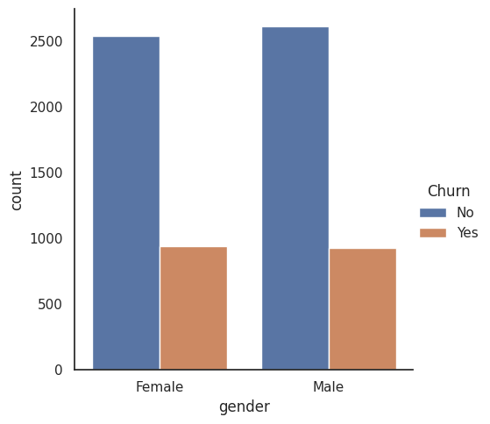
Churn rate của khách hàng theo giới tính

Slide 14
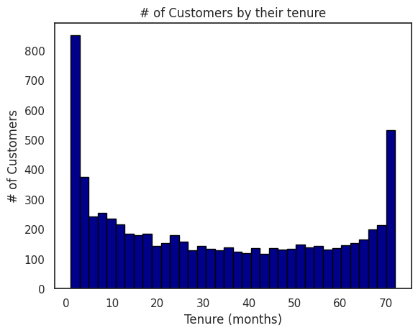
Số khách hàng sử dụng dịch vụ theo chu kỳ

Slide 15
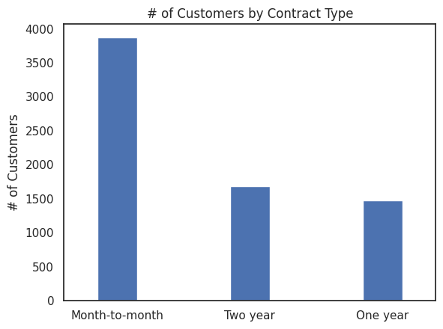
Số khách hàng theo loại hình hợp đồng

Slide 16
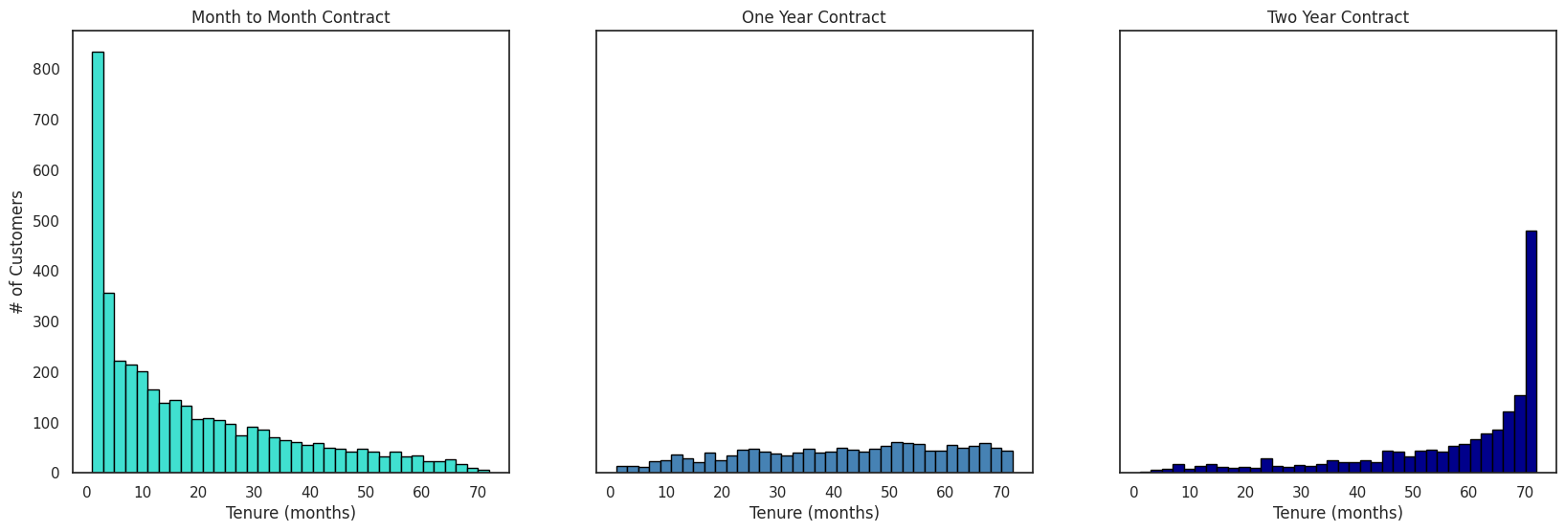
Số khách hàng theo hợp đồng 1 tháng, 1 năm và 2 năm

Slide 17
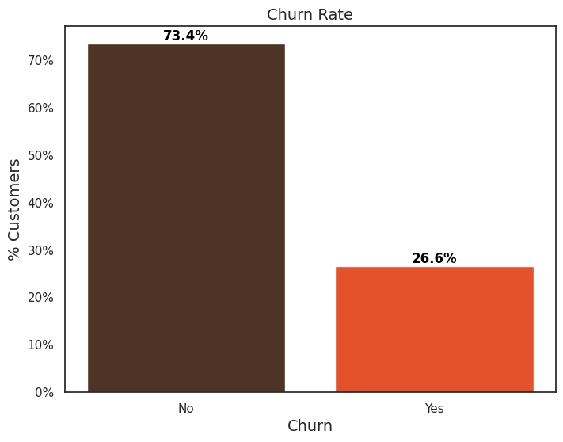
Tỷ lệ hủy dịch vụ của khách hàng

Slide 18
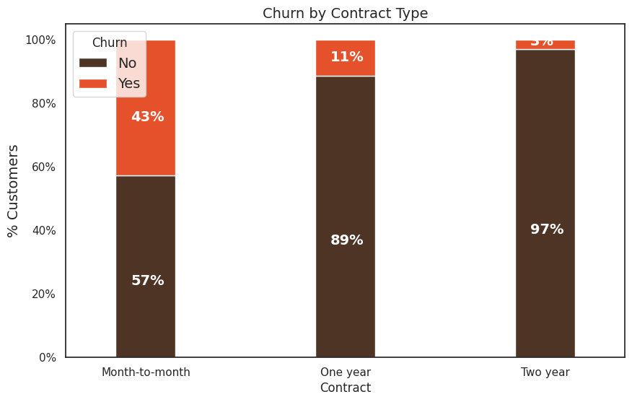
Tỷ lệ hủy dịch vụ theo loại hợp đồng

Slide 19
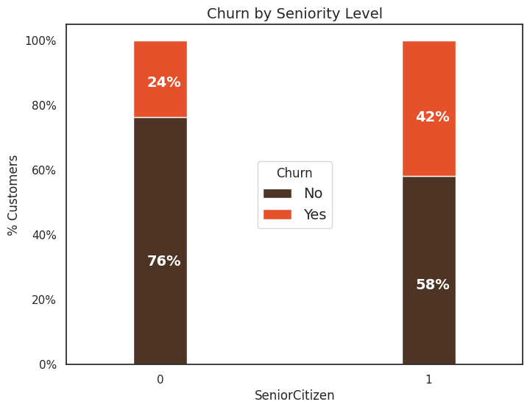
Tỷ lệ hủy dịch vụ theo nhóm tuổi

Slide 20
3. Training Model

Slide 21
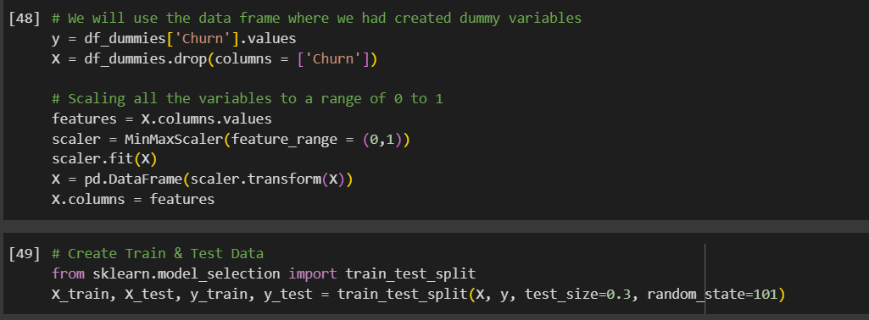
Chuẩn hóa data bằng MinMaxScaler, train test split

Slide 22
4. Model Evaluation

Slide 23
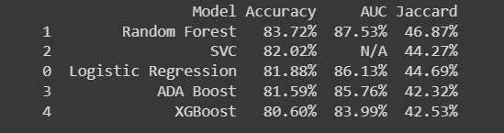
Đánh giá mô hình qua accuracy, AUC và chỉ số Jaccard

Slide 24
5. Tổng kết

Slide 25
Theo các phân tích ở trên:
Khách hàng rời dịch vụ lên tới 73,4%
Tỷ lệ rời dịch vụ giữa khách hàng nam và nữ tương đương nhau.
Thời hạn hợp đồng càng ngắn thì khách hàng càng có xu hướng rời dịch vụ hơn.
Lượng khách hàng cao tuổi chỉ chiếm 16,2% nhưng tỉ lệ rời lên tới 42%.

Slide 26
Một số đề nghị:
Triển khai các chương trình khuyến mãi với các gói hợp đồng dài hạn để thu hút khách hàng mới.
Tập trung vào các khách hàng trẻ hơn

Slide 27
Ending.

